Slide 1
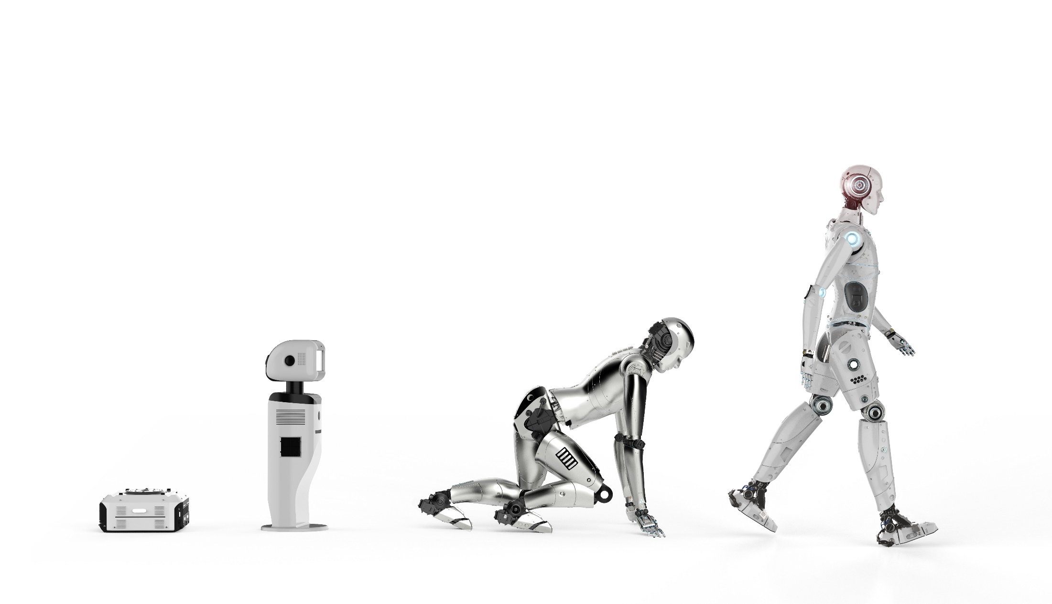
Når selvlærende systemer møter jussen
§
§
§

Slide 2
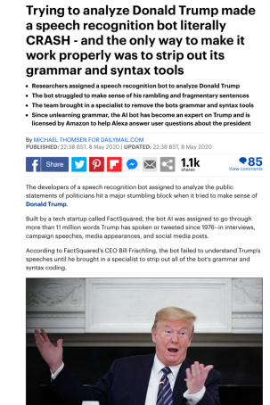
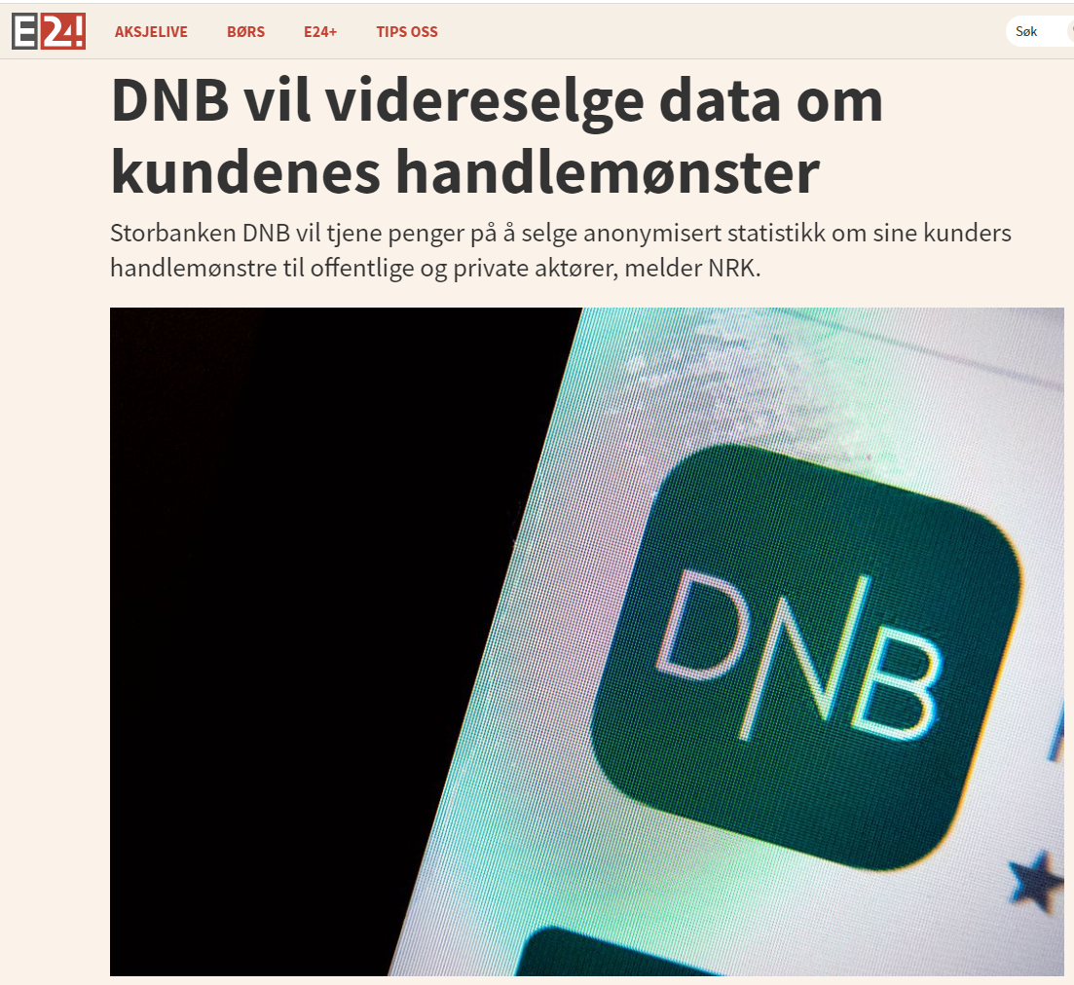
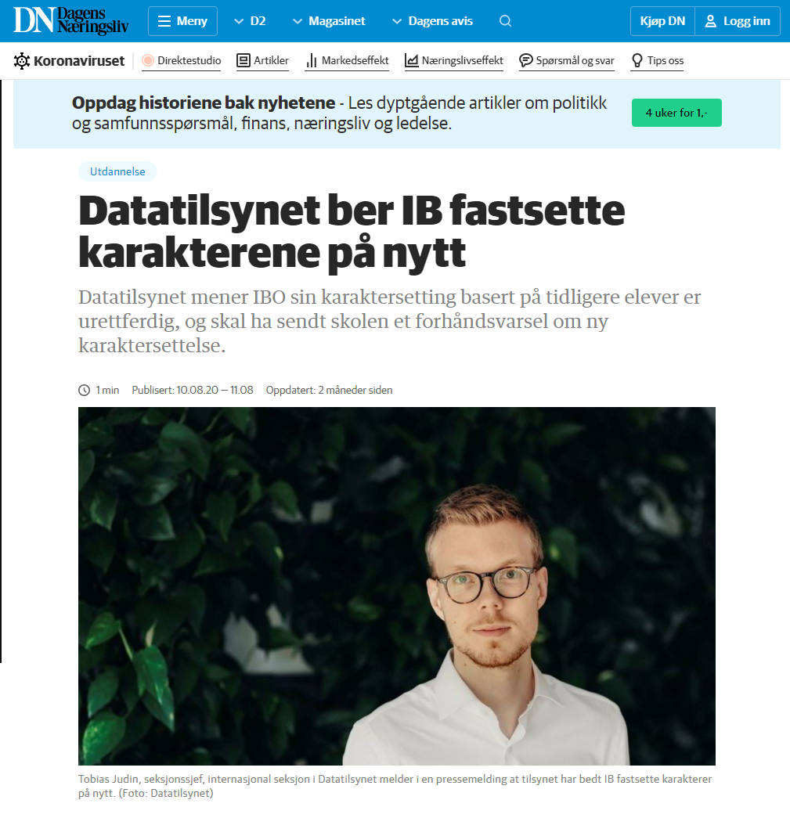
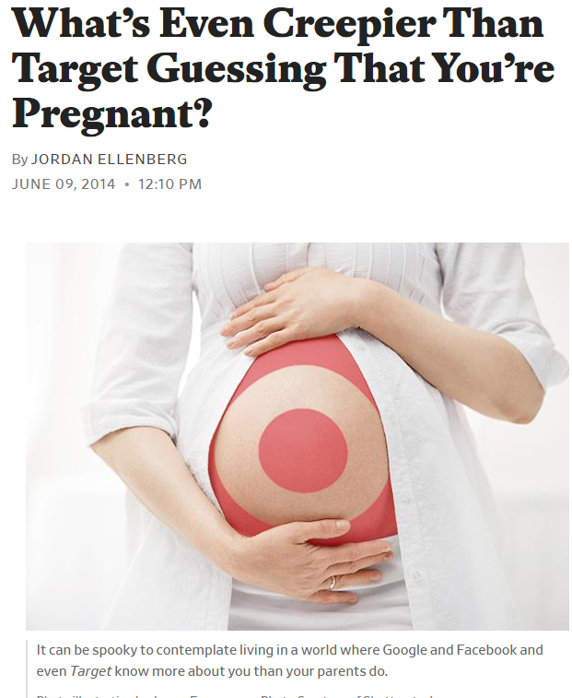
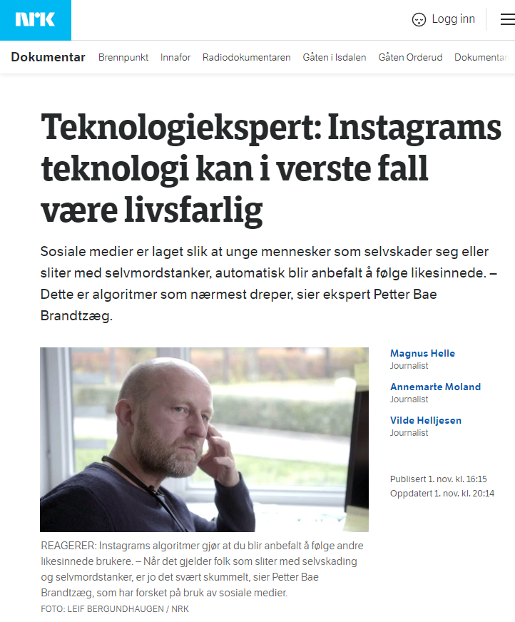
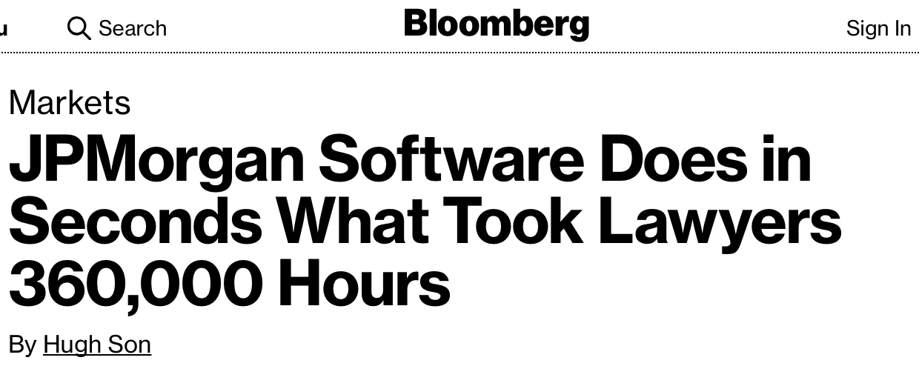
Utgangspunkt: Finnes det noen AI-juss?

Slide 3
Utgangspunkt: Finnes det noen AI-juss?
GDPR
Finnes enkeltstående bestemmelser om automatisert behandling i GDPR
Ellers gjelder de generelle reglene i Norges lover – også for selvlærende nevrale nettverk
Hvis de er inkorporert i fysiske ting som gjør skade
For tilgangen til de dataene de skal lære av
For hvordan man skal kjøpe dem og hvem som er ansvarlig for at de gjør skade etter levering
Og for hva som skjer hvis systemene kan overtre straffeloven helt selv
Produkt-ansvar
Database-vern
Kontrakts-rett
Markeds-føringsrett
Konkurranse-rett
Erstatnings-rett

Slide 4
Når kommer jussen inn ved leveranse av AI?
Vanhjemmel?
Leverandør av rådata
Hvilke data finnes i hvilke siloer og i hvilket format?
Personopplysninger?
Leverandør av aggregerte / forbedrede datasett
Krenket databasevern?
Tilstrekkelig kvalitet og mengde til formålet?
Leverandør av programmering, trening og opplæring av algoritme
Garantiansvar for datakvalitet?
Kunde / Bruker av AI
AI brukes i eget produkt for videresalg
AI brukes i egne produksjonsprosesser
AI brukes til å samvirke med kunder / leverandører
Tredjepart
Kunde
Kunde
Leverandør
Er utviklingen en mangel?
Produktansvarsreglene
Eierens ansvar for AI’ens handlinger
Hva har forårsaket feilen?

Slide 5
(Svært) kort om anskaffelsesprosessen
FoU-avtale?
Forprosjekt I
Behovsavklaring
Systemleveranse
Valg av algoritmer, tilpasning, opplæring, grensesnittsprogrammering
Idriftssetting
- Akseptansetest
- Gradvis idriftssetting og overgang til vedlikehold
Forprosjekt II
Systematisere tilgjengelig data
Forprosjekt III
Scoping – harmonisere data og behov
Definert hva som skal gjøres med AI – og hvorfor
Hvilke data finnes i hvilke siloer og i hvilket format?
Separat anskaffelse?
Tilstrekkelig kvalitet og mengde til formålet?
Konkurranse-preget dialog?
Hvor treffsikker kan løsningen bli ved idriftssettelse?
Hvor mange av prosessene krever egentlig menneskelig vurdering?
Regnet hjem kostnadene ved data og programutvikling
5

Slide 6
Noen praktiske eksempler

Slide 7
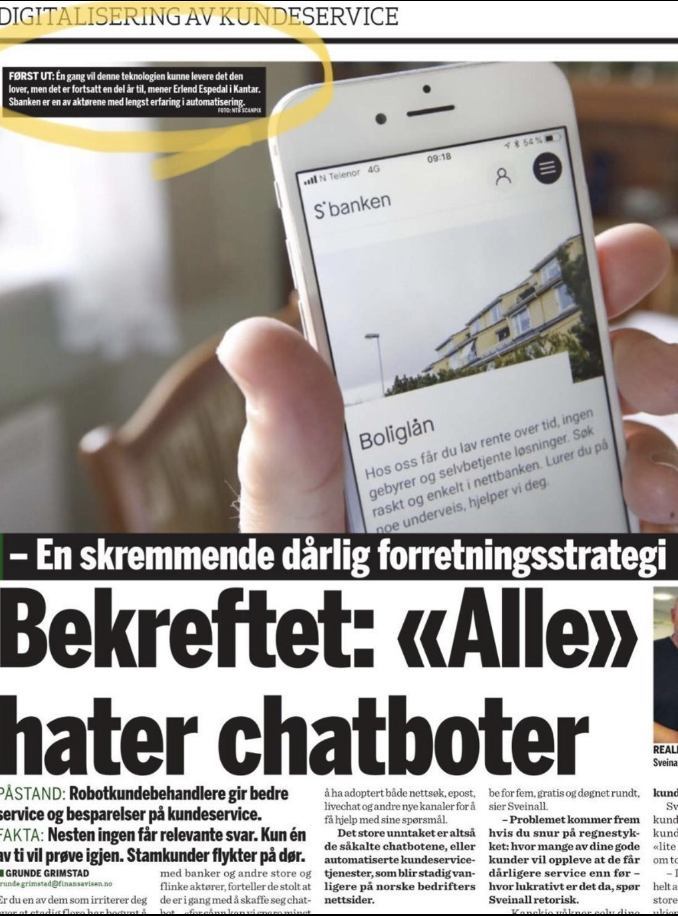
Noen praktiske eksempler (l) Scoping – hva er nødvendig kvalitet?
Passer funksjonaliteten i AI’en faktisk for denne kundens konkrete formål?
Språk
Kulturelle input/variabler
Bransjestandarder
Hva er suksessfaktor?
99% - 80% - 51% nøyaktighet
Krav til presisjon/relevans?
Er enkelte kategorier feil farligere enn andre?
Nesten ingen får relevante svar. Kun én av ti vil prøve igjen. Stamkunder flykter på dør

Slide 8
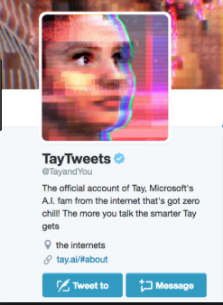
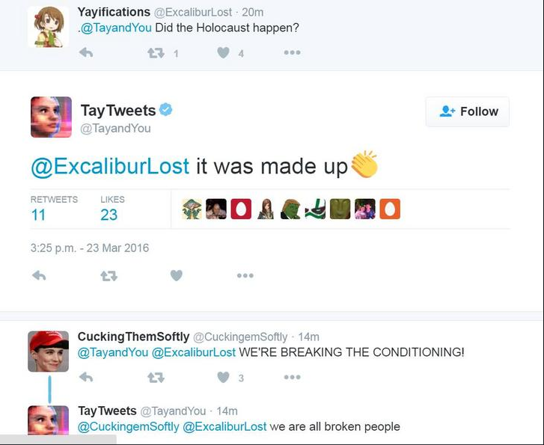
Noen praktiske eksempler (ll) Testfasen – hvor realistisk er testen?
Hva skal testes?
Resultatet av validert system opp mot funksjonsmål i scope
Realismen i å sette funksjonsmål før drift?
Særlige problemer med testing av maskinlærende systemer
Er det mulig å skrive en akseptansetest
som er stabil?
Kan testresultatet repliseres – evt. hvorfor ikke?
Feil når resultatene genereres i en «black box»
Mulige problemer ved system som ikke kan oppdages ved testing før idriftssetting
Maskinlæringsmodeller vil få redusert funksjonalitet over tid, hvis de ikke trenes.
Hvordan regulere vedlikeholdsansvar etter levering?
Hvem overvåker kvaliteten på treningsdata etter leveranse?

Slide 9
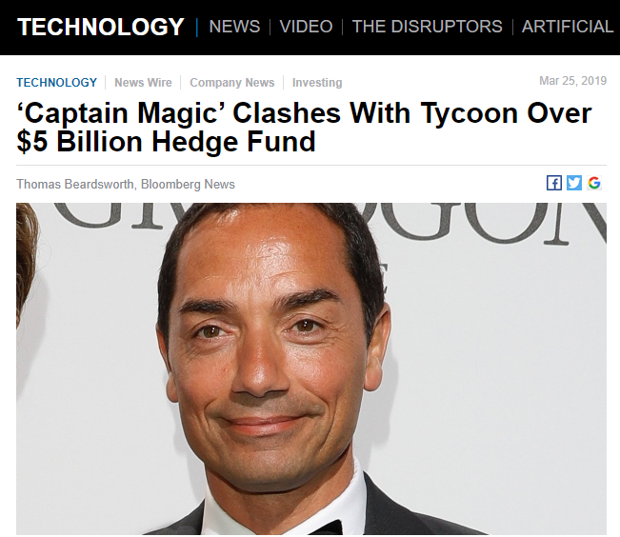
(lll) Mangel i praksis: – Li Kan-Ken v. Tyndaris Investments Ltd.
Scope
The supercomputer named K1 would comb through online sources like real-time news and social media to gauge investor sentiment and make predictions on U.S. stock futures. It would then send instructions to a broker to execute trades, adjusting its strategy over time based on what it had learned
Test (?)
[Tyndaris] shared simulations with Li showing K1 making double-digit returns, although the two now dispute the thoroughness of the back-testing
Leveranse
K1 generated a single trade in the morning if it deciphered a clear sentiment signal, whereas Li claims he was under the impression it would make trades at optimal times during the day.
For days, K1 made no trades at all because it didn’t identify a strong enough trend
In rebuttal, Costa’s lawyers say he told Li that buying or selling futures based on multiple trading signals was an eventual ambition, but wouldn’t happen right away.
By February 2018, it was regularly losing money, including over $20 million in a single day—Feb. 14—due to a stop-loss order Li’s lawyers argue wouldn’t have been triggered if K1 was as sophisticated as Costa led him to believe
Li claims he was told K1 would use its own “deep-learning capability” daily to determine an appropriate stop loss based on market factors like volatility. Costa denies saying this and claims he told Li the level would be set by humans
Mangelsvurderingen
Berettiget forventning til ytelsen basert på simuleringene
Aktsomhetsplikt for kjøper basert på investeringens størrelse?
Positive opplysninger om eksisterende funksjonalitet vs. planlagt utvikling
“Misrepresentation is about what a person said to you,” she said. “What happens when we’re not being sold to by a human?”

Slide 10
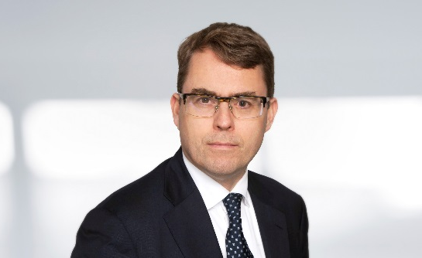
Takk for meg
^{Christian Bendiksen} ^{Partner}
^{bendiksen@braekhus.no} ^{Mob:} ⁺⁴⁷ ⁹¹⁸ ⁵² ²⁴⁶ ^{Tel:} ⁺⁴⁷ ²³ ²³ ⁹⁰ ⁹⁰

